Slide 1
Réalité Augmentée
Hariss MOHAMMAD | Master 2 PLS
Notes:
Clément

Slide 2
Plan
Définition
Histoire
Fonctionnement
Utilisations de la réalité augmentée
Limites
Conclusion
Notes:
Clément

Slide 3
Définition
La réalité augmentée est une technologie qui permet d’intégrer des éléments virtuels en 3D au sein d’un environnement réel.
Composé de :
Un device
Un marqueur
Contenu généré par l’application
Notes:
Harris

Slide 4
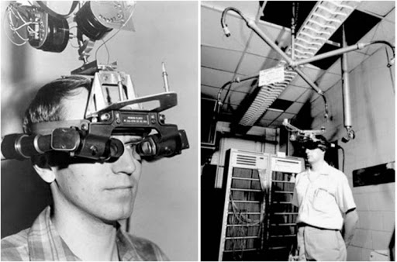
Histoire de la réalité augmentée
Le premier système de réalité augmentée fut conçu en 1968 par Ivan Sutherland : épée de Damoclès
Notes:
Sébastien

Slide 5
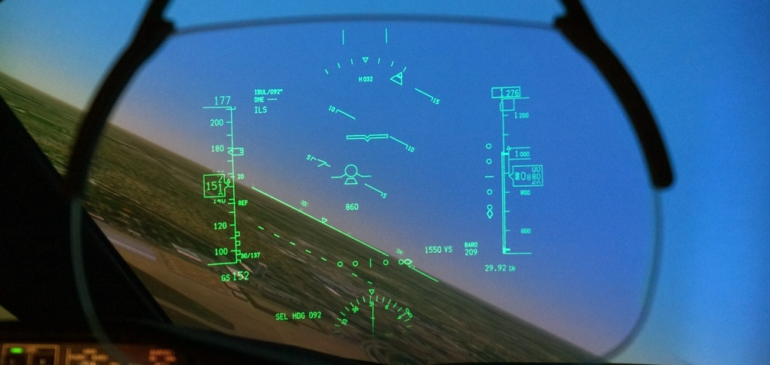
Histoire de la réalité augmentée
Dans les années 80, ce sont les systèmes HUD (Head-up displays ou vision tête-haute) qui sont développés, dans l’armée.
Notes:
Sébastien

Slide 6
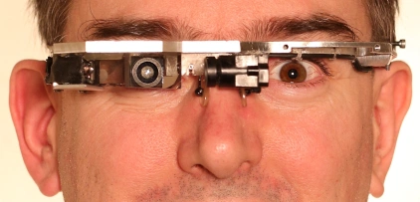
Histoire de la réalité augmentée
Steve Mann entreprend un projet lié à la réalité augmentée en 1980, le EyeTap.
Premier casque de réalité augmentée
Affiche des informations virtuelles
Notes:
Clément

Slide 7
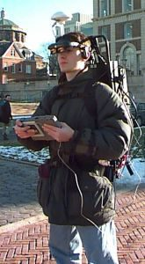
Histoire de la réalité augmentée
LES MARQUEURS : PREMIÈRE ÉTAPE DE LA RÉALITÉ AUGMENTÉE MOBILE.
Les marqueurs sont des repères visuels détectés par l’appareil afin d’effectuer une action. Ils peuvent prendre la forme d’une image ou d’un symbole.
LES SMARTPHONES ET TABLETTES, ÉTAPE ULTIME DE LA RA.
La première version « mobile » de réalité augmentée fut développée à la fin des années 90 et nécessitait un sac à dos connecté à un écran.
Notes:
Mathieu

Slide 8

Fonctionnement de la réalité augmentée
https://www.youtube.com/watch?v=fHkXUGD-lio

Slide 9
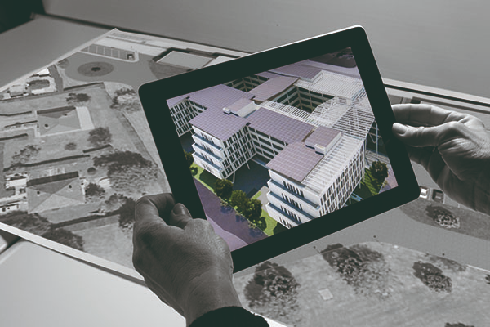
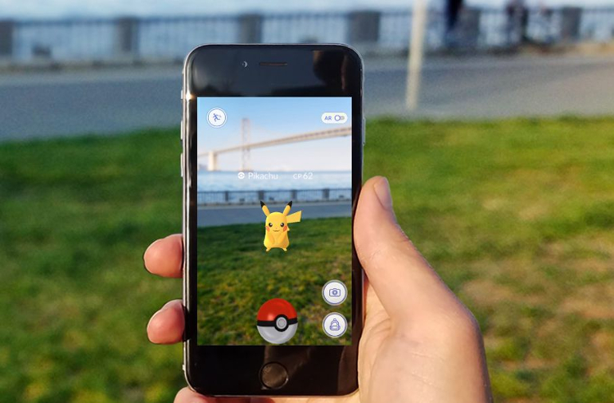
Principales utilisations de la réalité augmentée
Un outil professionnel : la réalité augmentée fut majoritairement développée à des fins expérimentales et professionnelles (armée, industrie, etc.). Très vite, les entreprises ont compris les enjeux de cette technologie et ont cherché à se l’approprier.
Notes:
Adrien

Slide 10
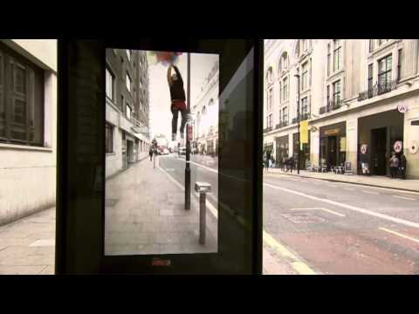
Campagne Abribus 2014 Pepsi max
https://www.youtube.com/watch?v=lA9Yz76yX58&t=34s

Slide 11
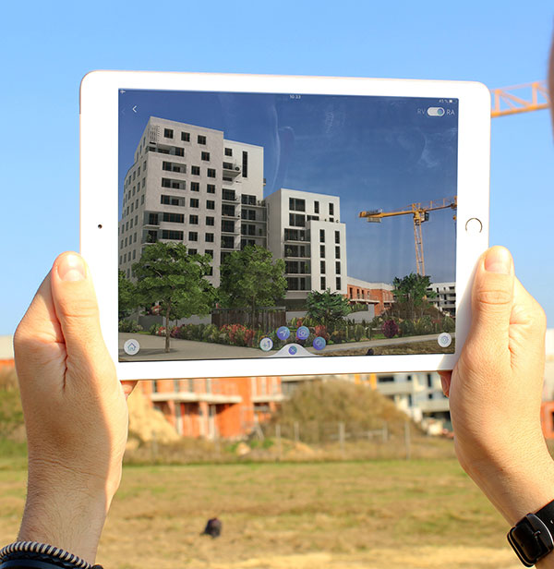
Réalité augmentée dans l’immobilier
Il existe deux « types » de réalité augmentée répandus dans l’immobilier : sur plan et sur site.
Notes:
Adrien

Slide 12
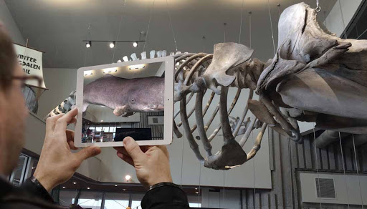
Réalité augmentée dans les musées
La réalité augmentée dans les musées peut être utilisée afin de projeter en 3D des objets disparus, inaccessibles, dans le cadre de reconstitutions du passé.
Notes:
Steave

Slide 13
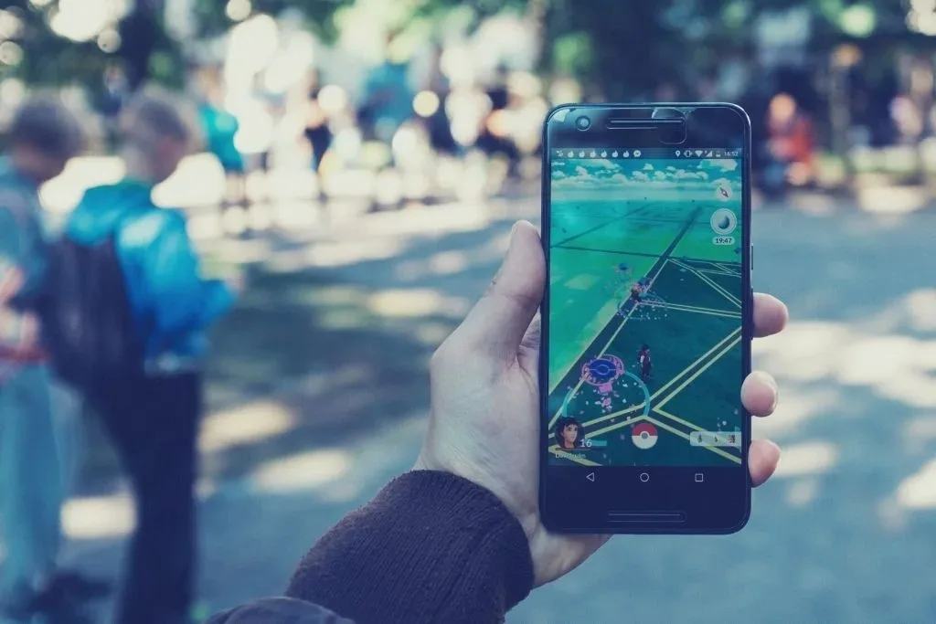
Réalité augmentée : Pokémon Go
La révolution Pokémon Go : Sorti en 2016, le jeu mobile a mis la Réalité Augmentée au coeur de son application.
Notes:
Steave

Slide 14
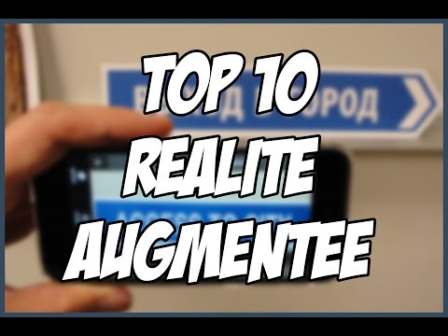
Application android/ios
https://www.youtube.com/watch?v=jPm-UqExo9E

Slide 15
Limite de la réalité augmentée
L’interface Homme - Machine
Problème au niveau de la sécurité
Problème de confidentialité
Notes:
Steave

Slide 16
Conclusion
Avenir prometteur
Technologie mis en avant suite au succès du jeu Pokémon Go
Possibilité innombrables
Notes:
Steave

Slide 17
Merci !
Notes:
Say

